Slide 1
Добрый молодец, Красна девица- 2019
Серёгина Арина
9А класс
МБОУ «Гимназия №93»
Советского района
г.Казани

Slide 2
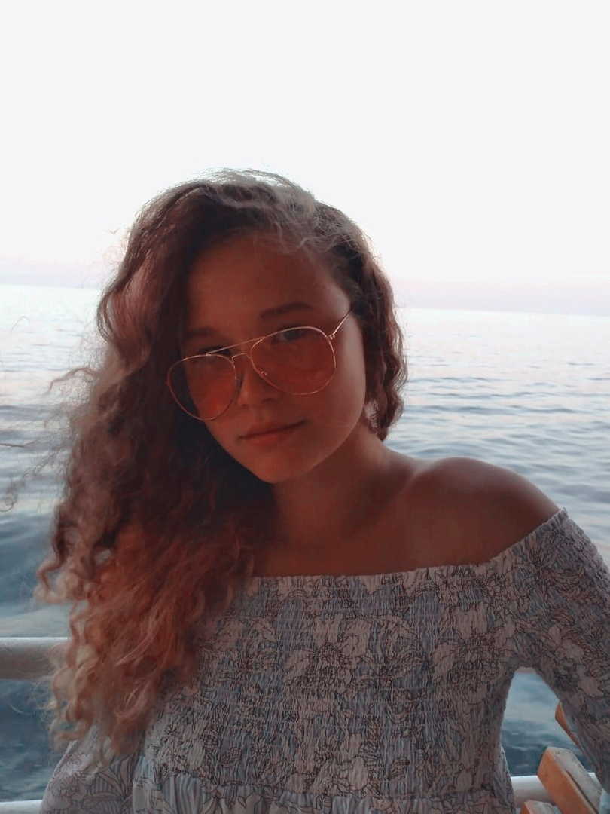
Меня зовут Арина, мне 15 лет
У меня много увлечений.
Я занимаюсь конным спортом , вокалом , танцами учусь в художественной школе.
В детстве занималась фехтованием, посещала театральную студию.

Slide 3
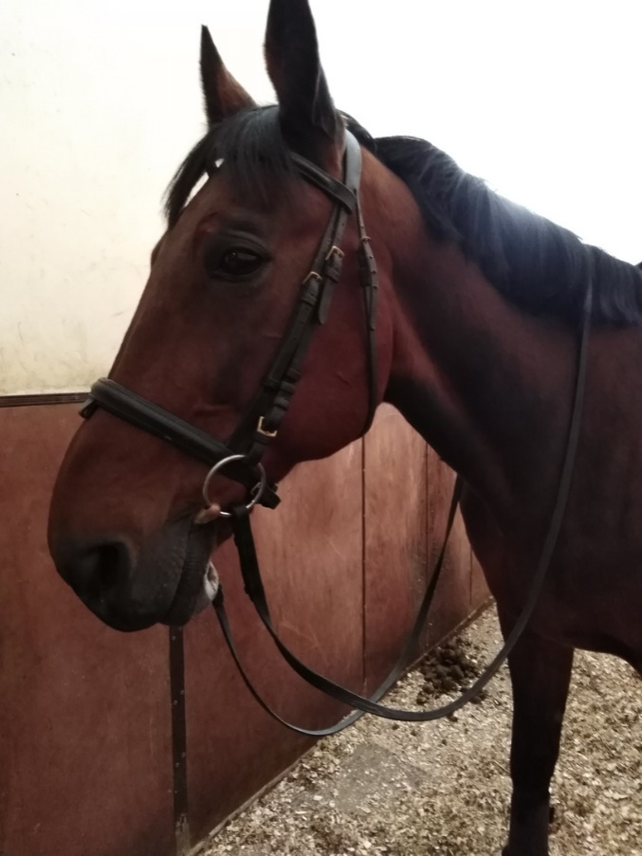
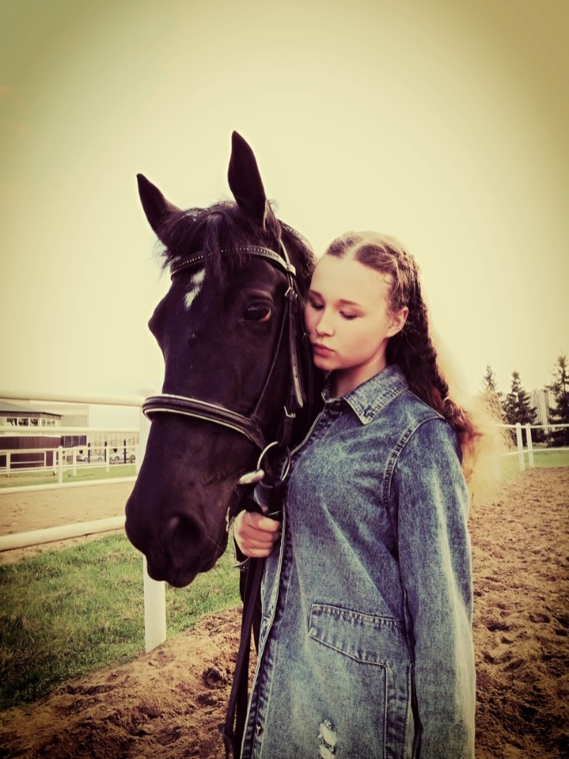
Мои увлечения:
Конный спорт привлекал меня с детства.
Эти благородные животные покорили меня своей грацией и чуткостью.

Slide 4
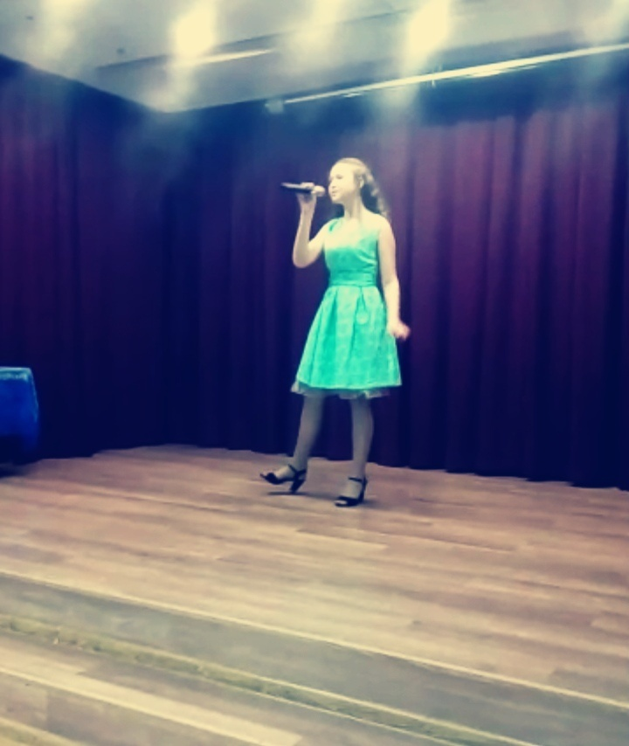
Вокал
Знакомство с музыкой началось с фортепиано и гитары.
Сейчас я занимаюсь эстрадным вокалом и учусь работать со своим голосом.

Slide 5
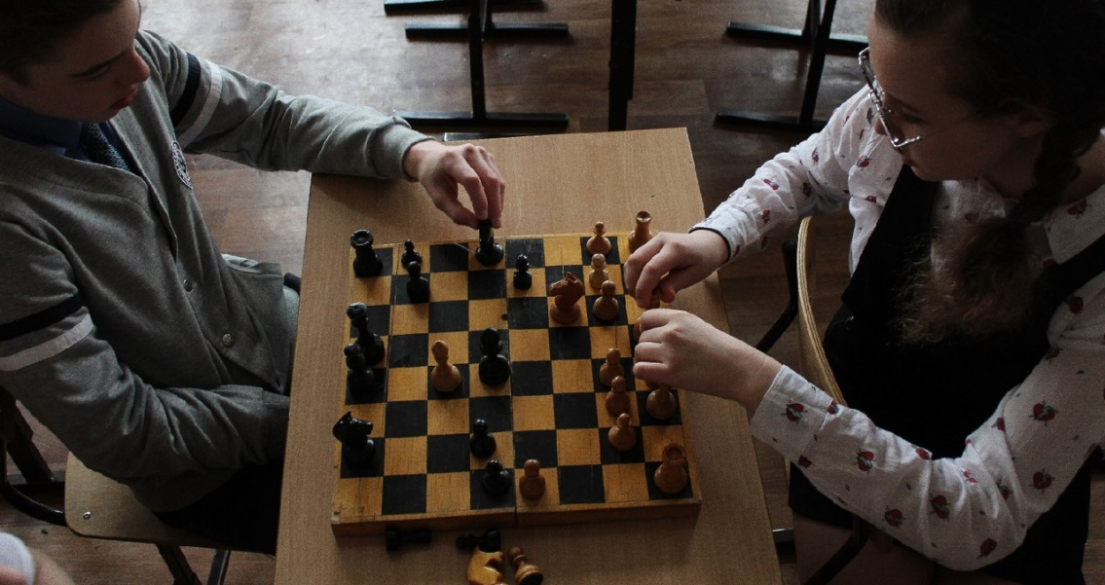
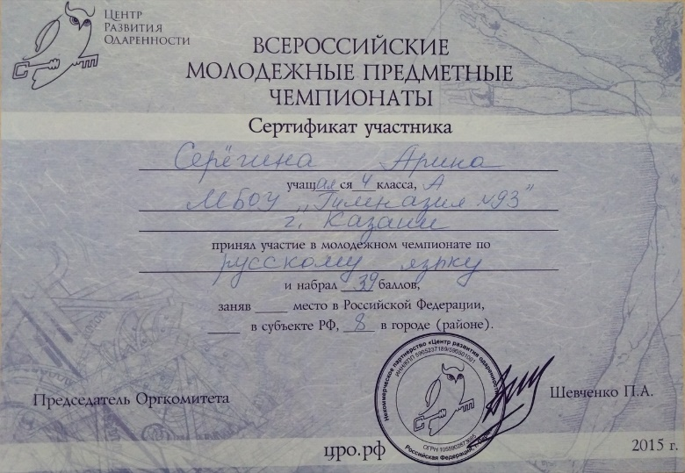
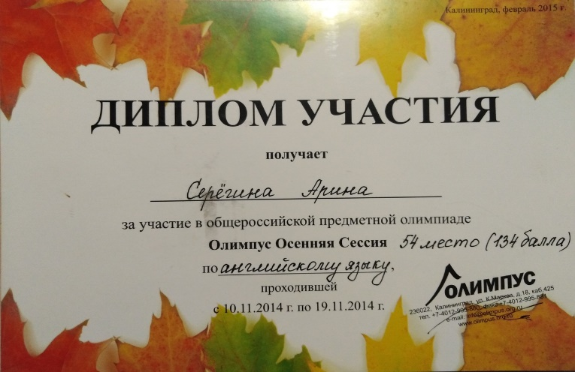
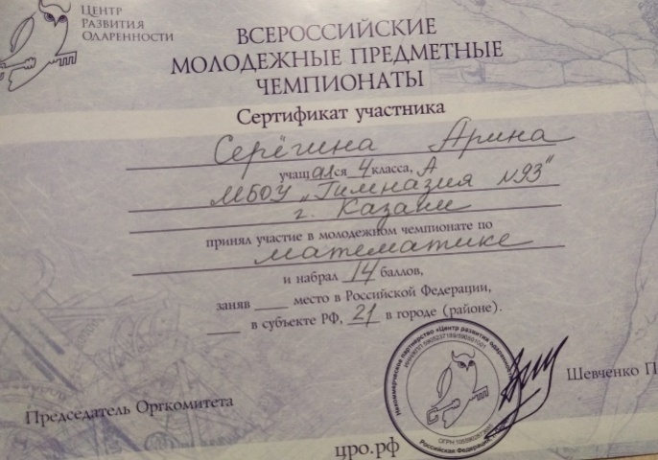
Учёба:
Я стараюсь пробовать себя в разных сферах деятельности. Принимаю участие в научных конференциях по физике , математике и литературе. Моими любимыми предметами являются : литература , геометрия и искусство .

Slide 6
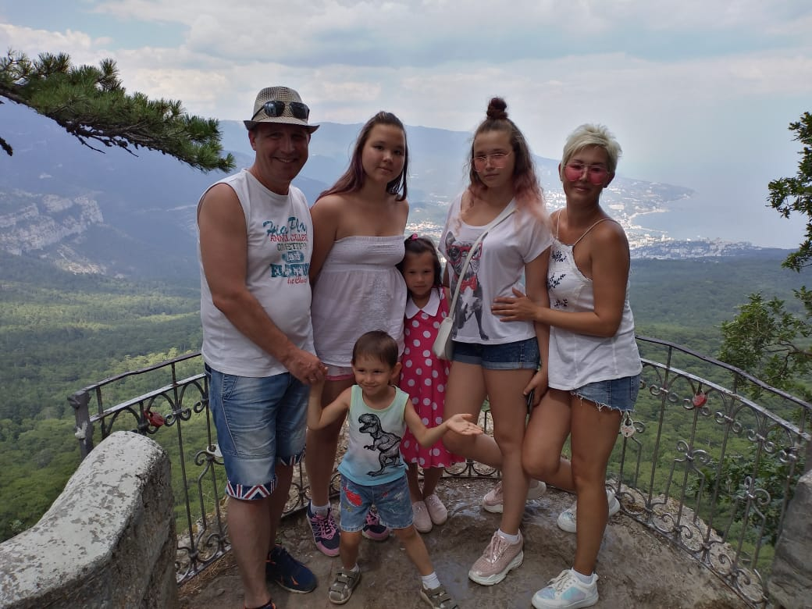
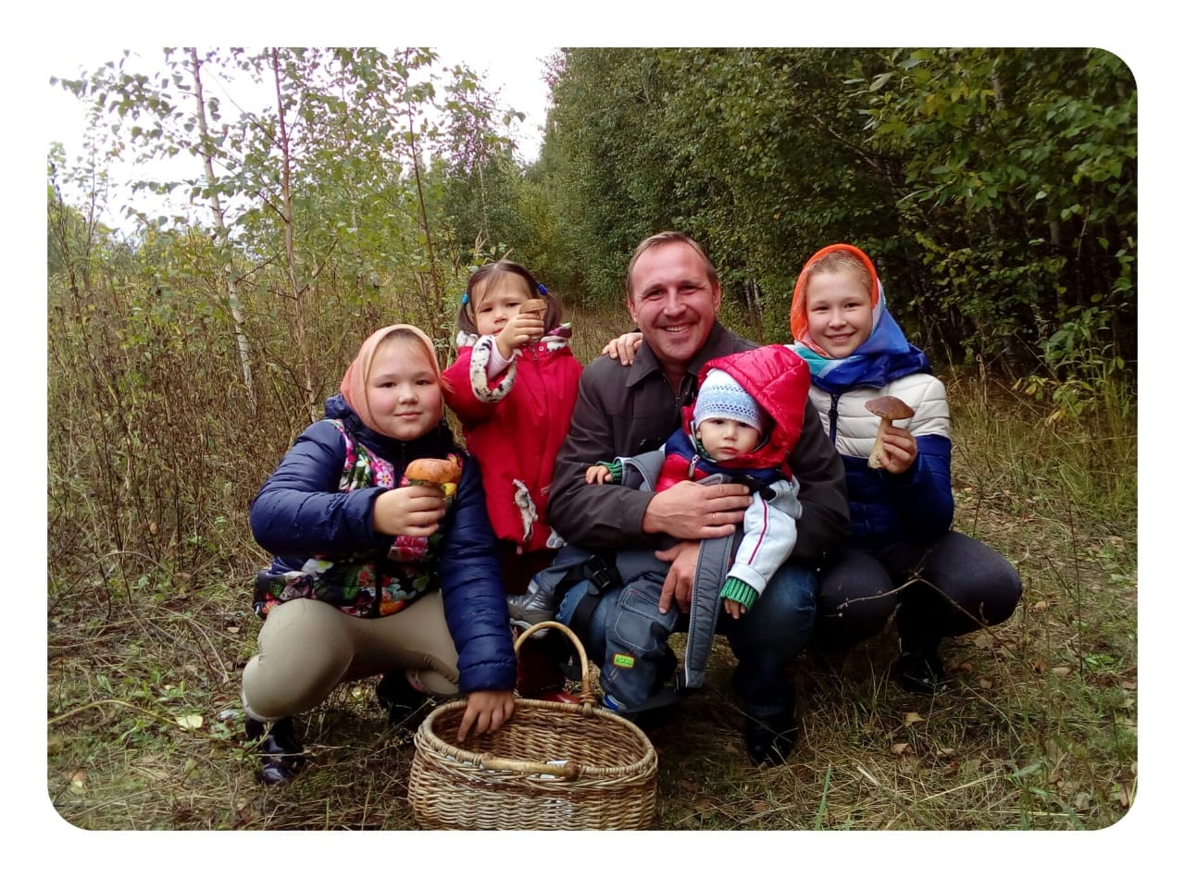
Моя семья:
Я люблю и горжусь своей семьей. Мы часто вместе путешествуем по разным уголкам России. Моя семья любит активный отдых.
Мой папа не только хороший бизнесмен, но и отлично катается на скейтборде, хорошо танцует и любит добавлять в отдых немного экстремальных приключений.
Моя мама творческая личность. Она воплощает в жизнь все наши яркие семейные идеи.
Мои сестрёнки Эвелина и Аксинья маленькие спортсменки, а мой маленький братишка Богдан очень любит технику увлекается конструктором

Slide 7
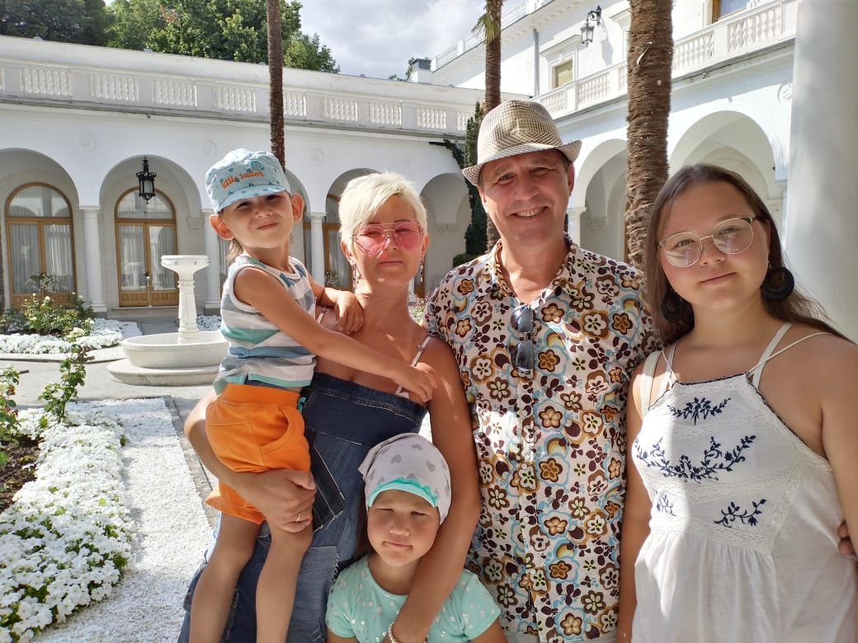
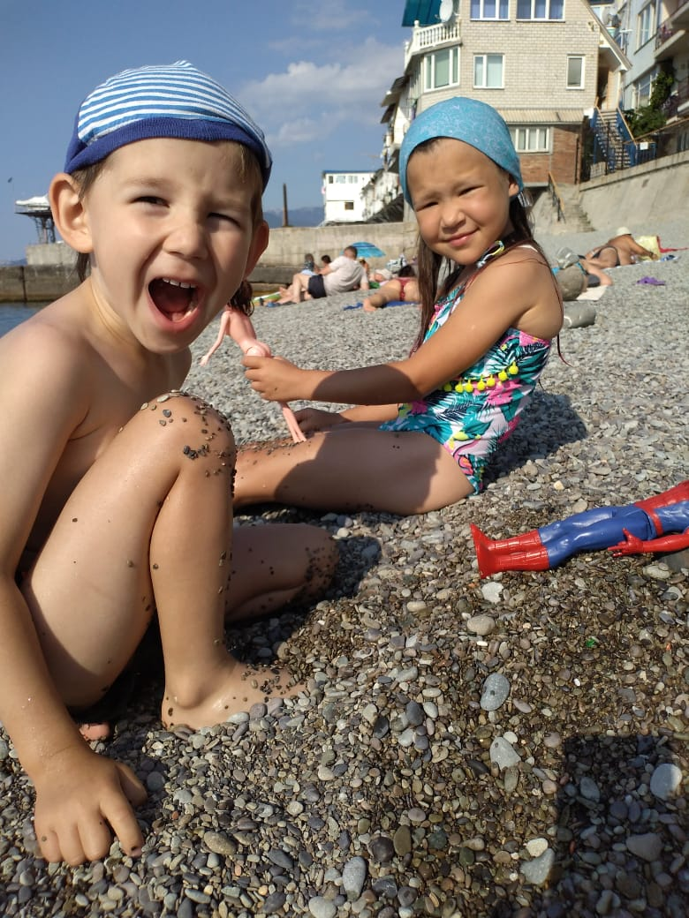
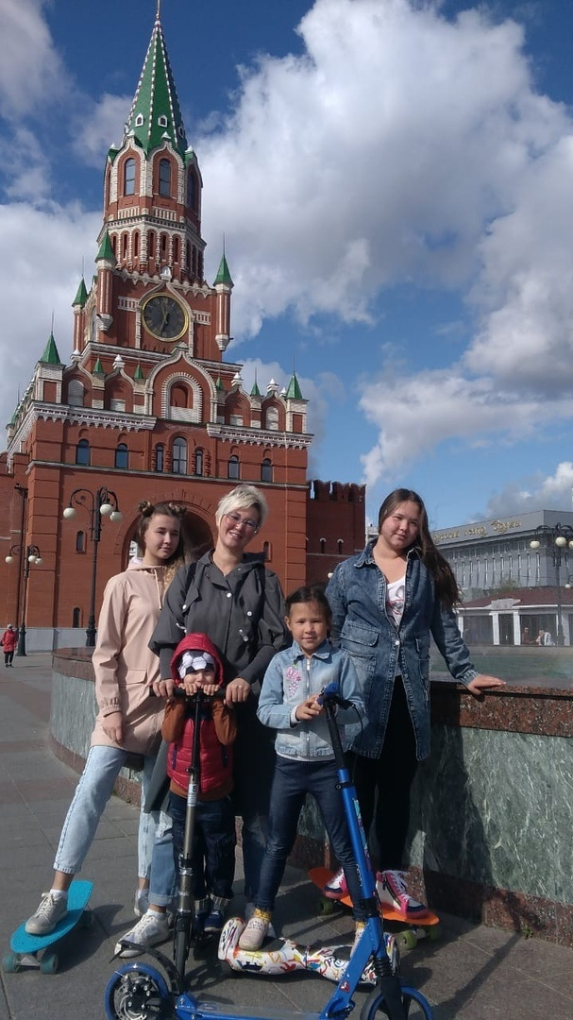
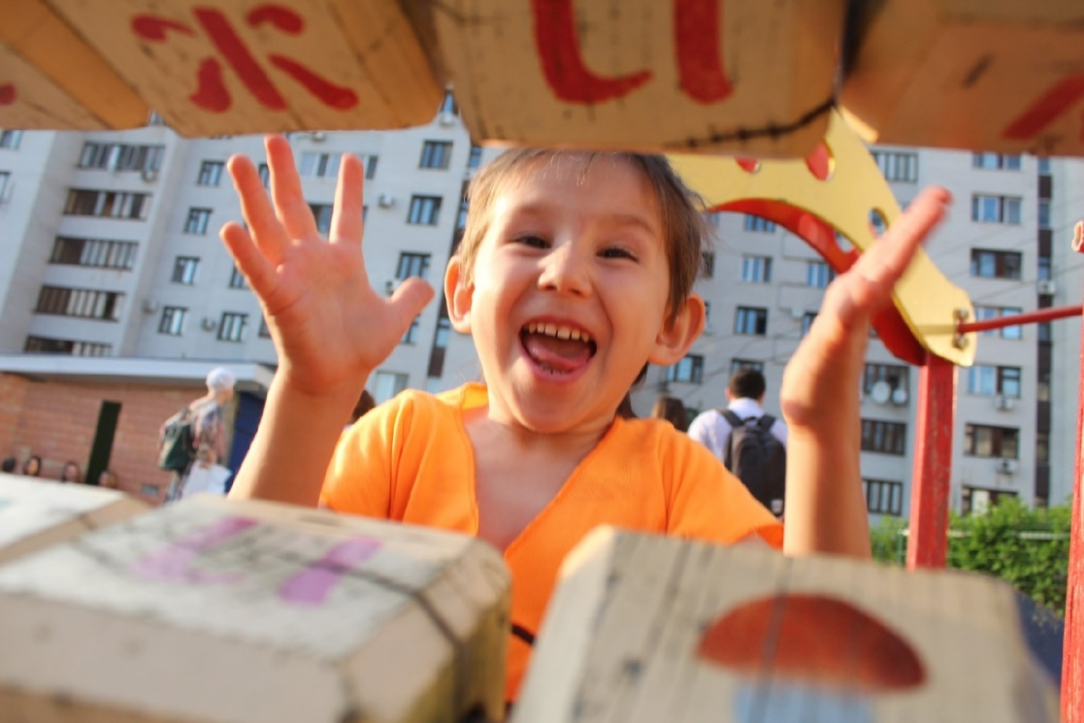

Slide 8
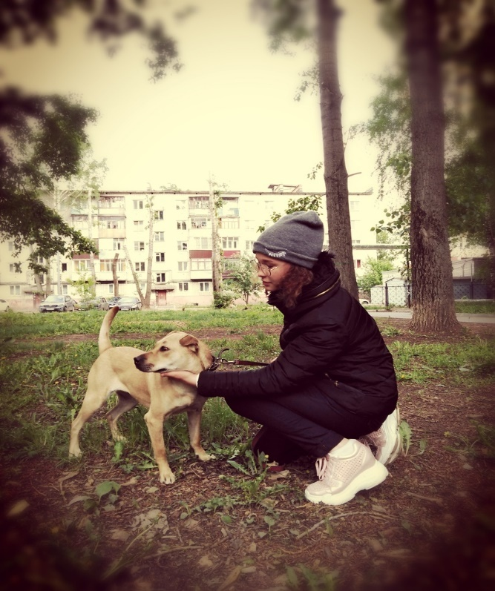
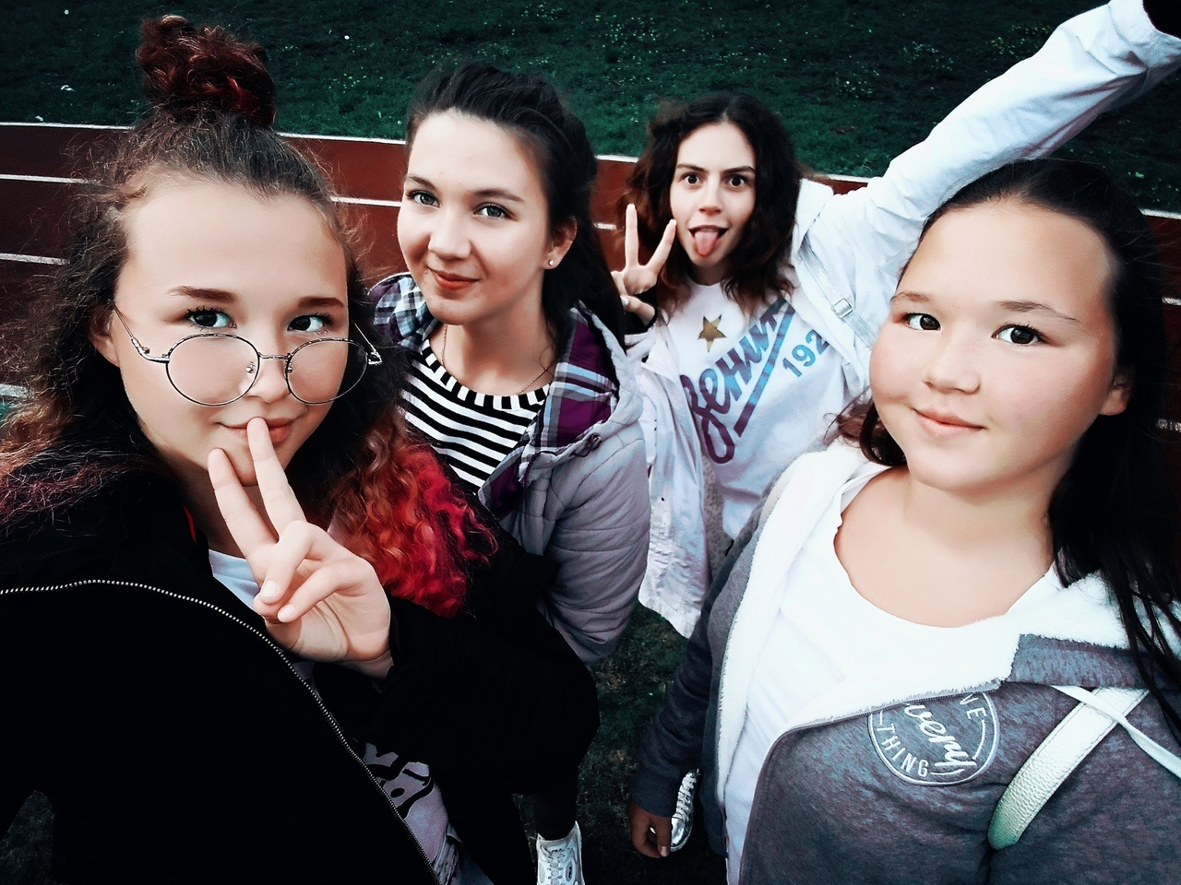
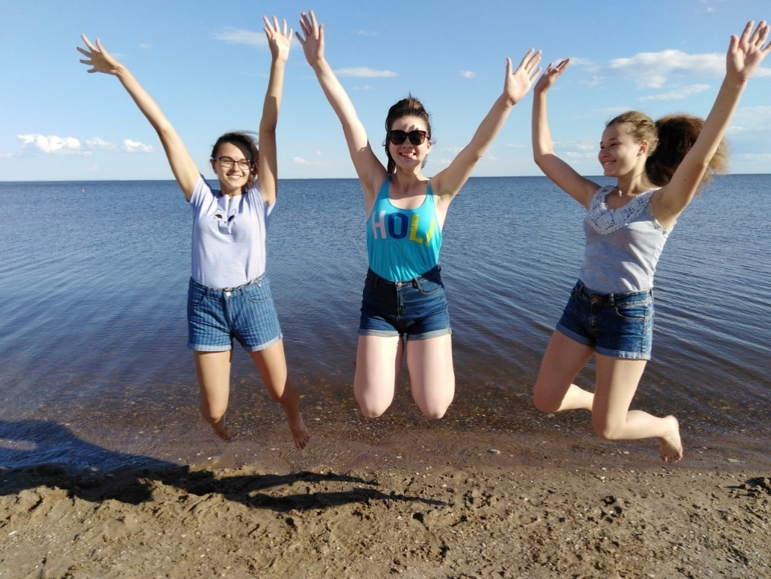
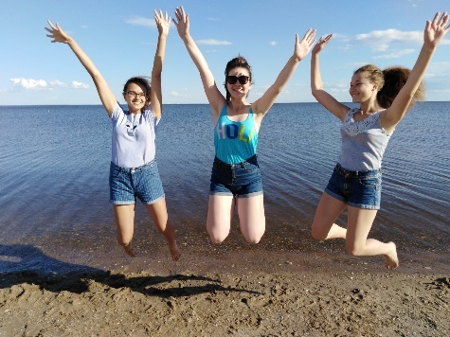
Мои друзья:
Мои друзья , как ясные солнечные лучики, согревают меня своим теплом. С ними легко делать открытия.

Slide 9
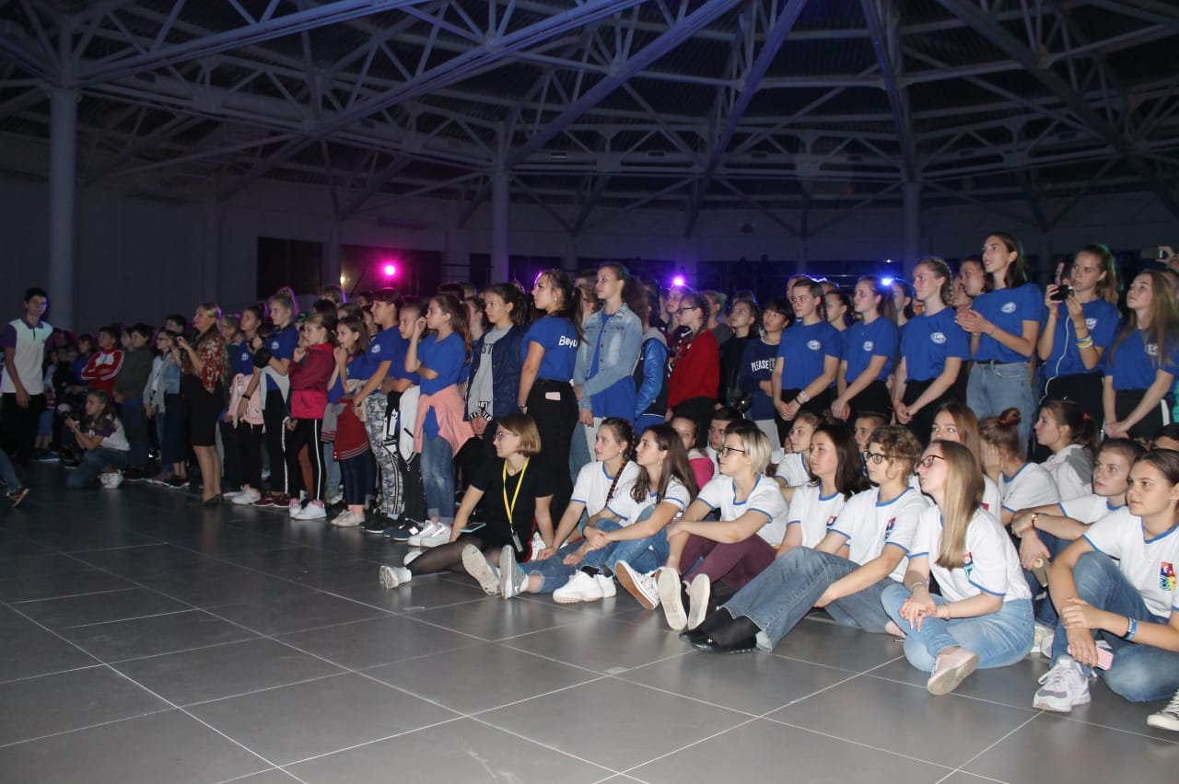
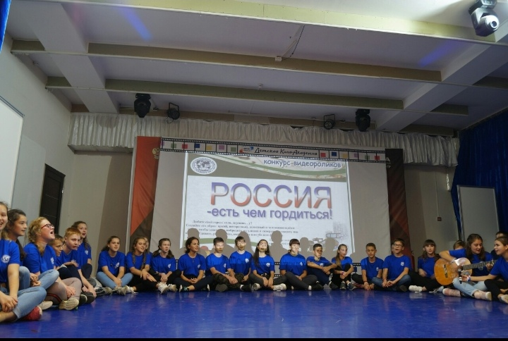
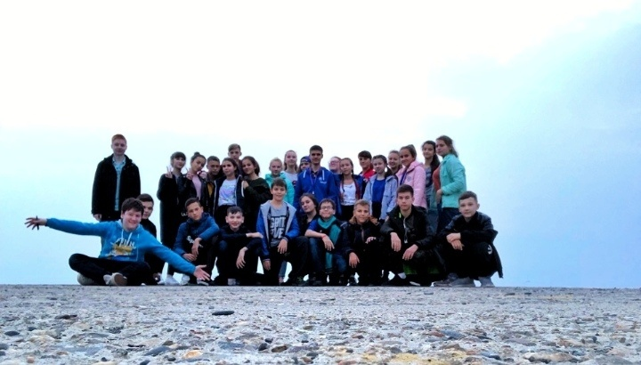

Slide 10
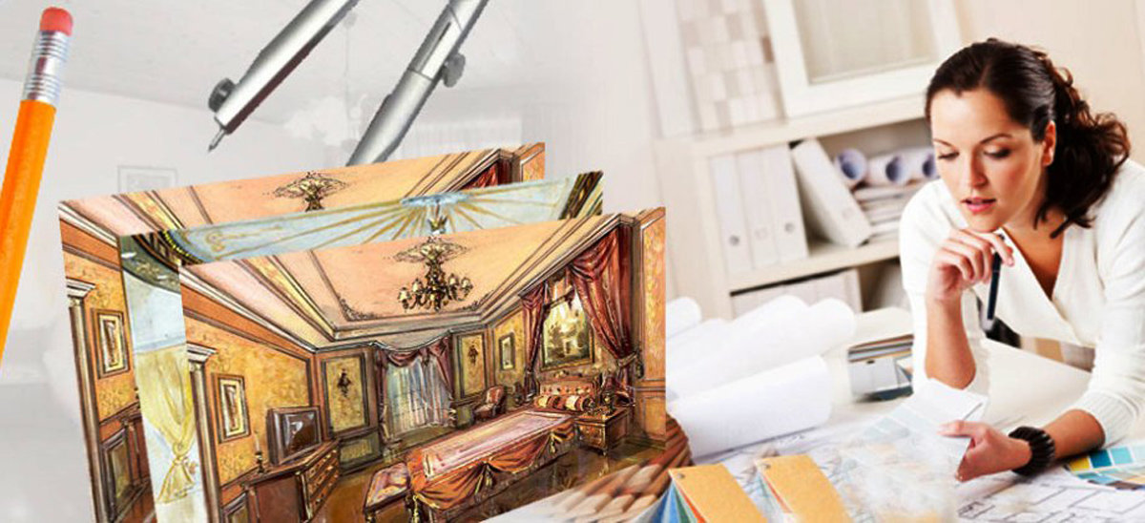
Будущее:
В детстве я любила строить домики из одеял и уютно их обустраивать. Время шло и моё увлечение не покидало меня. Моя мечта стать дизайнером интерьера. Я хочу создавать для людей комфорт и красоту.

